Slide 1
Istruzione e divorzio: stabilità o cambiamento?
Lapo Bettarini e Luca Solito

Slide 2
Il contesto italiano
Teoria della Seconda Transizione Demografica (Lesthaeghe e Van de Kaa): l’aumento dei divorzi nasce da cambiamenti culturali e valoriali che iniziano tra le avanguardie sociali, in particolare tra i più istruiti.
Ritardo dell’Italia rispetto all’Europa occidentale.
Divorzio introdotto solo nel 1970.
Crescita più stabile e marcata solo da metà anni ’90: dal 1995 al 2010 il tasso di divorzio raddoppia, da 80 a quasi 180 divorzi ogni 1000 matrimoni.
Boom nel 2015: semplificazione degli scioglimenti consensuali e «divorzio breve».
Cause del ritardo:
Influenza della Chiesa cattolica.
Importanza della famiglia tradizionale.
→ l’Italia rimane uno dei Paesi occidentali con i tassi più contenuti di separazioni e divorzi.

Slide 3
Letteratura rilevante
Ipotesi di Goode, 1970:
Identifica chi sono i «pioneri» del divorzio e la sua evoluzione temporale tramite il gradiente d’istruzione.
In contesti con forti barriere economiche, sociali e legali al divorzio → gradiente d’istruzione positivo.
Quando le barriere si riducono e il divorzio diventa più diffuso → inversione del gradiente.
Härkönen e Dronkers, 2006:
Conferma dell’ipotesi di Goode: negli anni ‘90, il gradiente d’istruzione in Italia è ancora positivo.
Teoria degli Equilibri Multipli (Esping-Andersen e Billari, 2015):
Equilibrio tradizionale → Equilibrio instabile → Equilibrio fondato sulla parità di genere.

Slide 4
Domande di ricerca
Obiettivo principale: analizzare l’evoluzione del legame tra istruzione e rottura dalla prima unione in Italia.
Il gradiente d’istruzione alla separazione dalla prima unione è rimasto stabile nel tempo o ha subito un’inversione nelle coorti più giovani?
Esistono differenze di genere nella relazione tra istruzione e stabilità della prima unione?
La tipologia della prima unione (convivenza vs matrimonio) condiziona il legame tra istruzione e separazione?

Slide 5
Strategia empirica
Campione analitico: 17786 osservazioni (96,74% della popolazione a rischio).
La variabile evento è SEP → separazione dalla prima unione (1 = separazione, 0 = unione ancora in corso o censurata).
Le convivenze sono censurate se ancora in corso o concluse con un matrimonio.
I matrimoni sono censurati se ancora in corso o conclusi per vedovanza.
La variabile di durata è DUR_UNIONE → durata (in anni) della prima unione:
Convivenza in corso: 2016 − anno d’inizio convivenza
Separazione da convivenza: anno fine convivenza − anno inizio convivenza
Matrimonio non interrotto: 2016 − anno del matrimonio
Vedovanza: anno della vedovanza − anno del matrimonio
Separazione da matrimonio: anno della separazione − anno del matrimonio

Slide 6
Strategia empirica
Coorte dell’unione
Sesso
Tipologia dell’unione
Ripartizione territoriale
Istruzione dei genitori
Istruzione individuale
Entrata nel mdl
Rottura dell’unione

Slide 7
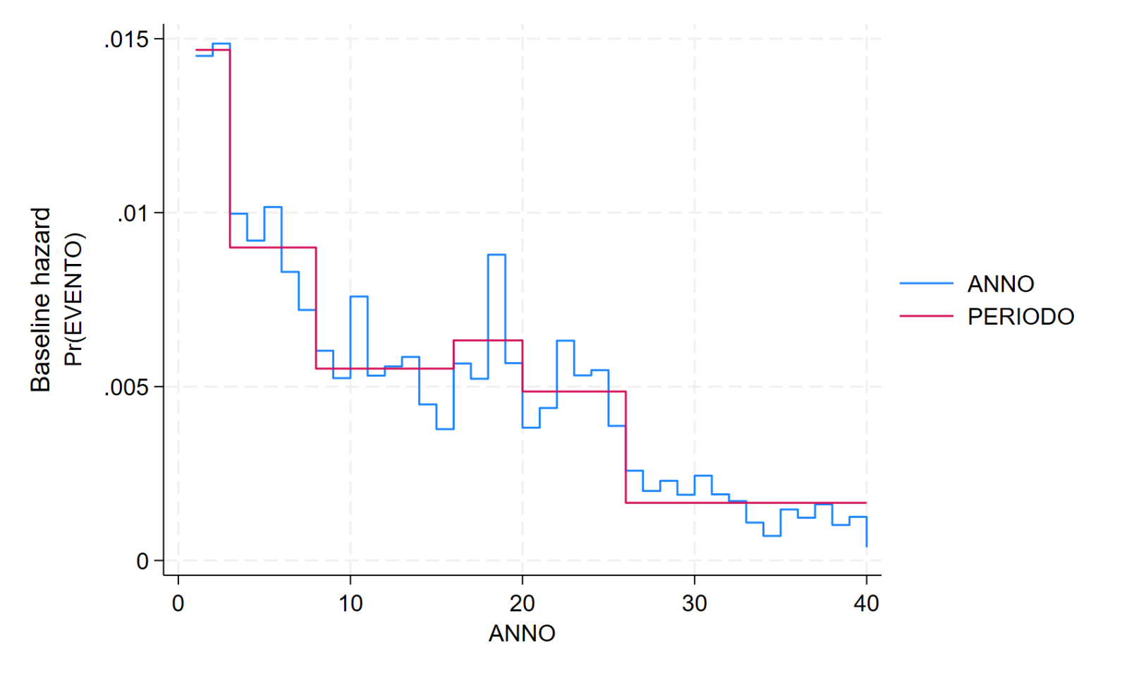
Modello selezionato
Modello logit con specificazione piecewise della baseline

Slide 8
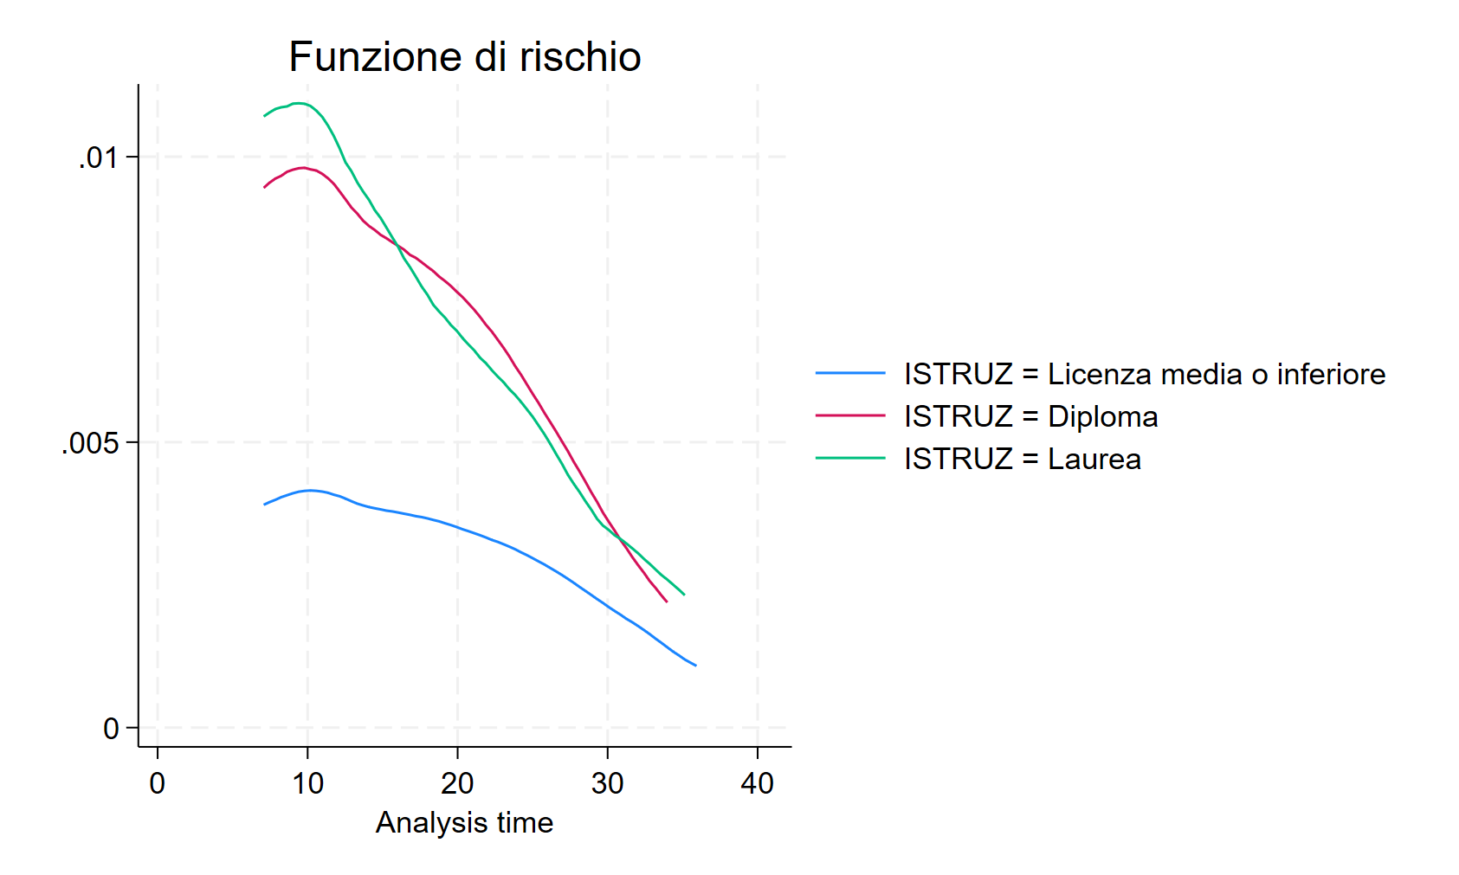
Assunzione di proporzionalità

Slide 9
Risultati
Sesso: non significativo
Tipologia dell’unione: rischio significativamente maggiore per le convivenze (OR = 11,14; p-value < 0,001)
Ripartizione territoriale: rischio significativamente inferiore nelle regioni meridionali (OR = 0,79; p-value < 0,001)
Entrata nel mdl: rischio marginalmente inferiore per individui che non hanno mai lavorato (OR = 0,82; p-value = 0,005)
Istruzione dei genitori: gradiente significativamente positivo
Licenza media o inferiore: OR = 0,52; p-value < 0,001
Diploma: OR = 0,76; p-value < 0,001
Coorte dell’unione Livello di istruzione | Fino al 1970 | 1971-1980 | 1981-1990 | 1991-2000 | Dal 2001 in poi
Licenza media o inferiore | 0,1017 | 0,2670 | 0,5419 | 0,7609 | 1,1982
Diploma | 0,2130 | 0,3702 | 0,6713 | 0,7436 | 1,0902
Laurea | 0,1624 | 0,3515 | 0,4530 | 0,6107 | 1

Slide 10
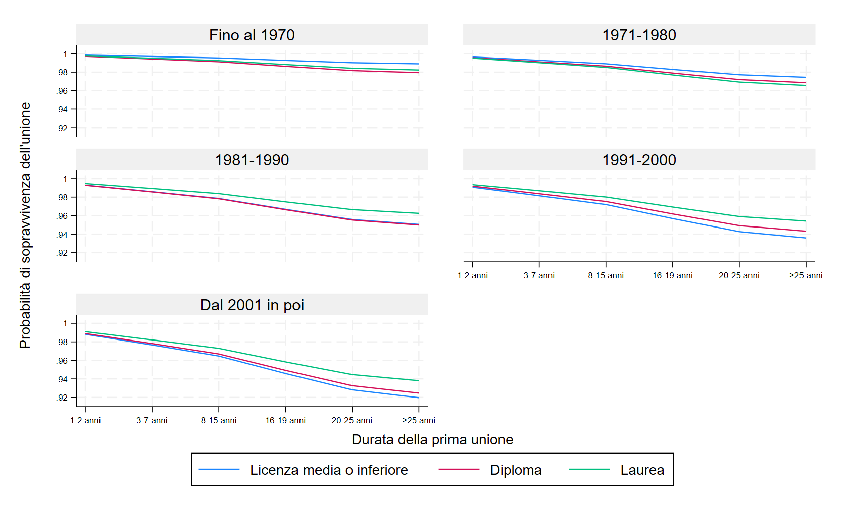
Risultati: Gradiente d’istruzione maschile

Slide 11
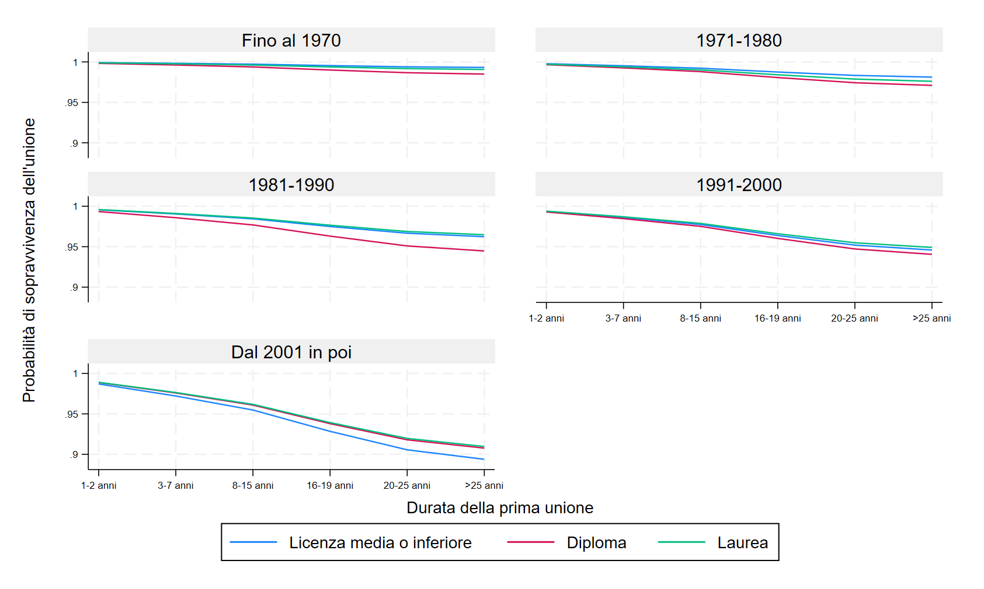
Risultati: Gradiente d’istruzione femminile

Slide 12
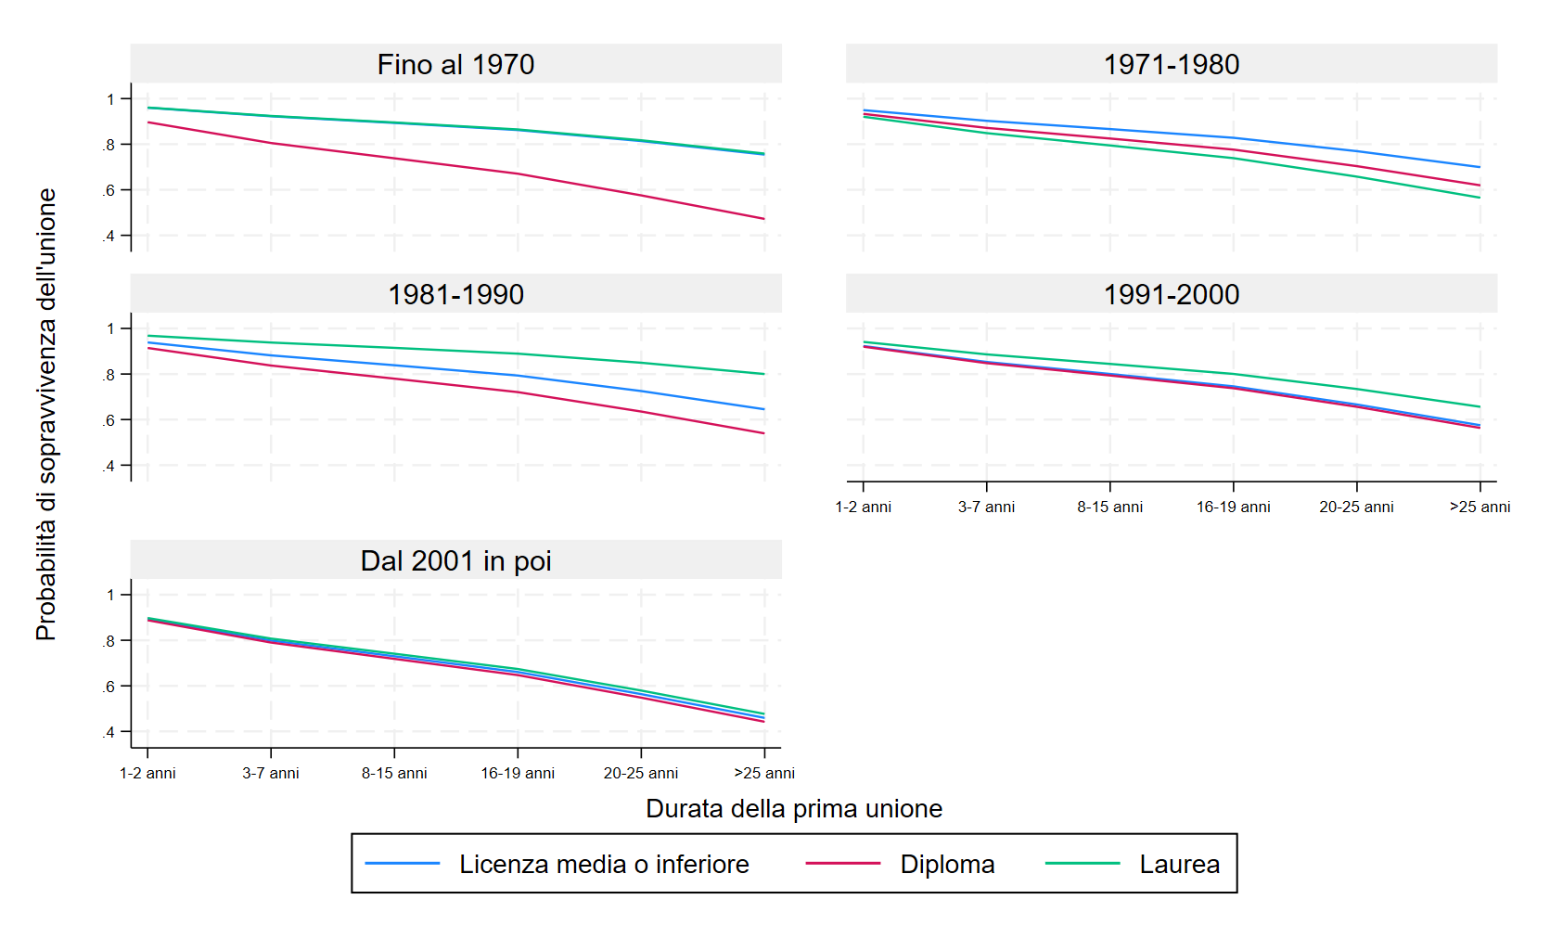
Risultati: Gradiente d’istruzione per le convivenze

Slide 13
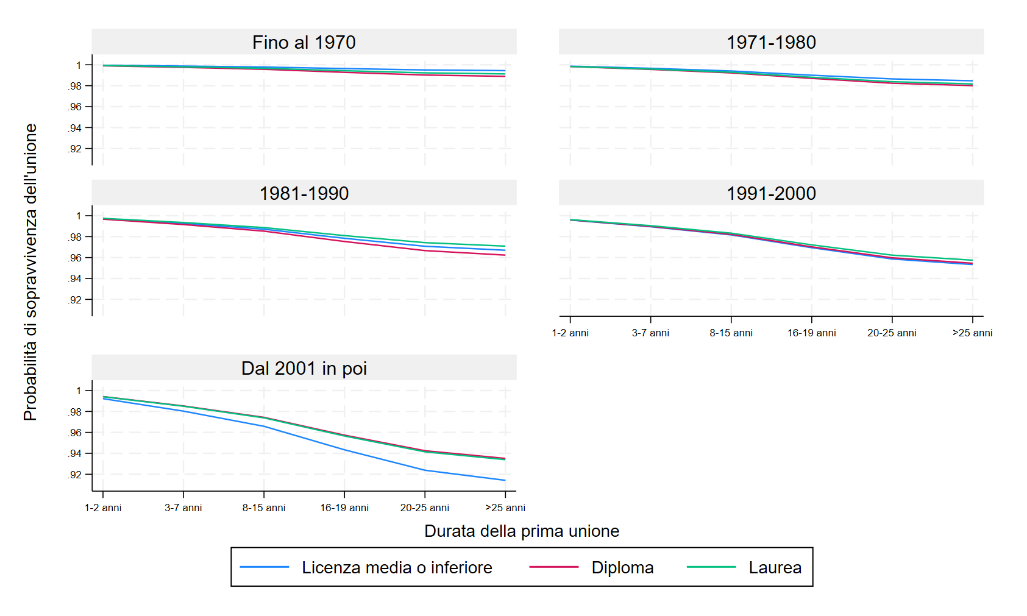
Risultati: Gradiente d’istruzione per i matrimoni

Slide 14
Conclusioni
L’istruzione dei genitori spiega, in parte, l’effetto dell’istruzione individuale.
Evoluzione del gradiente di istruzione coerente con l’ipotesi di Goode:
Coorti meno recenti → gradiente positivo;
Coorti recenti → gradiente negativo (sebbene le differenze non siano significative).
Differenze di genere, coerenti con la Teoria degli Equilibri Multipli:
Uomini: inversione del gradiente già per la coorte 1981-1990;
Donne: cambiamento evidente solo per la coorte più recente (dal 2001 in poi).
Differenze in base alla tipologia dell’unione:
Convivenze: differenze tra i diversi livelli di istruzione non significative;
Matrimoni: gradiente d’istruzione coerente con il modello aggregato.
Limiti dello studio:
Misurazione del tempo a rischio (annuale) → non è possibile includere le unioni formate e sciolte nello stesso anno. Possibile sviluppo: modelli a tempo continuo con dati mensili;
Censura delle convivenze che diventano matrimonio → non è possibile distinguere tra percorso di consolidamento e di dissoluzione dell’unione.

Slide 15
Grazie per l’attenzione

